Slide 1
Computer Architecture Experiment
Topic 4. Pipelined CPU with Cache
浙江大学计算机学院
2023年11月

Slide 2
Outline
Experiment Purpose
Experiment Task
Basic Principle
Operating Procedures
Checkpoints

Slide 3
Experiment Purpose
Understand the principle of Cache Management Unit (CMU) and State Machine of CMU
Master the design methods of CMU and Integrate it to the CPU.
Master verification methods of CMU and compare the performance of CPU when it has cache or not.

Slide 4
Experiment Task
Design of Cache Management Unit and integrate it to CPU.
Observe and Analyze the Waveform of Simulation.
Compare the performance of CPU when it has cache or not.

Slide 5
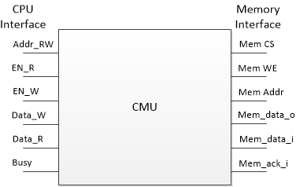
Cache Management Unit
cmu CMU (.clk(debug_clk),.rst(rst),.addr_rw(ALUout_MEM),
.en_r(DatatoReg_MEM),.en_w(mem_w_MEM),.u_b_h_w(u_b_h_w_MEM),
.data_w(Dataout_MEM),.data_r(Datain_MEM),.stall(cmu_stall),
.mem_cs_o(ram_cs),.mem_we_o(ram_we),.mem_addr_o(ram_addr),
.mem_data_i(ram_dout),.mem_data_o(ram_din),.mem_ack_i(ram_ack),
.cmu_state(cmu_state));
lb/lh/lw/lbu…?
Notes:
（在进入cache controller的工作过程和具体细节之前）首先我们来看一下他和cpu的接口以及他和memory的接口
首先在cpu端需要接收读写请求，处理完请求后需要返回数据。在这个过程中，它需要知道是读还是写，读写的类型，读写地址，如果写的话写入数据是什么。处理完请求后，读数据的话要返回数据给cpu
然后在memory端，需要把dirty的数据写回memory, 或者从memory load数据。实验里面cache和memory交互数据的时候是一个word一个word发送的，每次读写成功一个word, memory都会给一个ack信号

Slide 6
Cache Controller FSM
S_IDLE
S_PRE_BACK
S_BACK
S_FILL
S_WAIT
Notes:
然后我们来具体看一下cache controller的这个状态机。
首先要说明的是，cache操作均发生在当前state的下降沿，memory操作均发生在当前state的上升沿。
我们可以看到一共有五个状态。
PRE_ACK和BACK这两个状态做的是replace dity数据的时候，从cache读数据写回Memory
FILL是从memory读数据写回cache
WAIT是在miss并且cache refill完成后再做一次request操作
接下来我们看一下这个状态机的状态转移
S_IDLE：空闲状态，不进行memory操作，cache操作hit的情况下一直处于这个状态。
S_PRE_BACK：为了写回，先进行读一下需要写回的cache数据。
S_BACK：上升沿将上个状态的数据写回到memory，下降沿从cache读下次需要写回的数据（因此最后一次读无意义），由计数器控制直到整个cache line全部写回。每次写回一个word，一个cache line共4个word需要4次写回，在这期间，需要等待memory给出ack信号，才能进行状态的改变。
S_FILL：上升沿从memory读取数据，下降沿向cache写入数据，由计数器控制直到整个cache line全部写入。与S_BACK类似，需要等待ack信号。
S_WAIT：执行之前由于miss而不能进行的cache操作。

Slide 7
Cache Controller FSM - Hit
Notes:
状态机一开是在IDLE状态
在IDLE状态接收到cache读写请求
这个请求会被发送给lab3实现的cahce，时钟下降沿的时候cache会处理请求，如果hit，cache就会继续进行读写指令的对应操作（比如write更新cache，更新LRU数据，read返回data）
在hit的情况下，状态机一直处于idle状态

Slide 8
Cache Controller FSM - Miss & Dirty
Notes:
如果是cache miss, 并且要替换的是一个dirty cache line，那么要先把dirty数据写回，然后从memory load数据，最后再来处理刚刚核心发来的这个request
这之中的写回就是在这两个状态机做的。首先要说明的是，在和memory交互的时候，数据是一个word一个word发送的, memory读写一个word需要4个时钟周期，我们这里的cache line有4个word, 所以要和memory交互四次。实验的逻辑中是下降沿从cache读一个word, 然后接下来的上升沿将这个word写回memory
首先是S_PRE_BACK状态，为了写回，先进行一次读cache，准备好第一周期需要写回的指令，然后转移到S_BACK状态
在S_BACK状态中：上升沿将从cache中读取的数据写回到memory，下降沿从cache读下次需要写回的数据（因此最后一次读无意义），由计数器控制直到整个cache line全部写回。cache controller需要等待memory给出ack信号，才能进行状态的改变
写完之后，转移到S_FILL状态

Slide 9
Cache Controller FSM - Miss & Dirty
Notes:
数据写回之后要从memory load request的cache line, 这是在S_FILL状态完成的
S_FILL：上升沿从memory读取数据，下降沿向cache写入数据，由计数器控制直到整个cache line全部写入。与S_BACK类似，需要等待ack信号。

Slide 10
Cache Controller FSM - Miss & Dirty
Notes:
S_WAIT：执行之前由于miss而不能进行的cache操作。

Slide 11
Cache Controller FSM - Miss & Clean
Notes:
如果cache miss并且不用做替换或者替换的cache line是clean的话，就转移到S_FILL状态
接下来的流程就和之前一样

Slide 12
Cache Controller FSM - Miss & Clean
Notes:
由S_FILL转移到S_WAIT，执行之前由于miss而不能进行的cache操作。

Slide 13
Code: Cache Controller
localparam
S_IDLE = 0,
S_PRE_BACK = 1,
S_BACK = 2,
S_FILL = 3,
S_WAIT = 4;
reg [2:0]state = 0;
reg [2:0]next_state = 0;
reg [ELEMENT_WORDS_WIDTH-1:0]word_count = 0;
reg [ELEMENT_WORDS_WIDTH-1:0]next_word_count = 0;
always @ (posedge clk) begin
if (rst) begin
state <= S_IDLE;
word_count <= 2'b00;
end
else begin
state <= next_state;
word_count <= next_word_count;
end
end
Notes:
在逻辑上了解cache controller的工作过程之后
我们再来看一下对应的代码实现
在实验二中，我们已经讲过状态机的写法
首先是状态定义，这一了这5中状态
然后是一个state和next_state的寄存器，记录当前状态和下一个状态。同时这里在write back和refill的时候涉及到传输多个word, 所以这里会有word_count何next_word_count这两个寄存器，表明当前传输的是第几个word, 下一次要传输第几个word
然后接下来这部分一个时序逻辑的状态转移，更新state和word_count

Slide 14
Code: Cache Controller
always @ (*) begin
if (rst) begin
next_state = S_IDLE;
next_word_count = 2'b00;
end
else begin
case (state)
S_IDLE: begin
if (en_r || en_w) begin
if (cache_hit)
next_state = ??;
else if (cache_valid && cache_dirty)
next_state = ??;
else
next_state = ??;
end
next_word_count = 2'b00;
end
S_PRE_BACK: begin
next_state = ??;
next_word_count = 2'b00;
end
S_BACK: begin
if (mem_ack_i && word_count == ...)
next_state = ??;
else
next_state = ??;
if (mem_ack_i)
next_word_count = ??;
else
next_word_count = word_count;
end
Notes:
接下来这部分组合逻辑，用来判断下一个状态，这里我们要决定next_state和next_word_count这两个值
如果当前是IDLE状态，如果接收到read/write请求，并且cache hit了下一个状态应该转移到什么，如果miss并且dirty要转移到什么
然后看一下这个S_BACK状态，是写回memory的，要决定next_state和next_word_count
如果一个word写成功，也就是收到了memory ack信号，并且这是要写的最后一个word的话，应该转移到refill状态，否则还是back状态
然后更新next_word_count

Slide 15
Code: Cache Controller
S_FILL: begin
if (mem_ack_i && word_count == ...)
next_state = ??;
else
next_state = ??;
if (mem_ack_i)
next_word_count = ??;
else
next_word_count = word_count;
end
S_WAIT: begin
next_state = ??;
next_word_count = 2'b00;
end
Notes:
S_FILL跟S_BACK同理

Slide 16
Code: Cache Controller
S_BACK, S_PRE_BACK: begin
cache_addr = ...
cache_load = 1'b0;
cache_edit = 1'b0;
cache_store = 1'b0;
cache_u_b_h_w = 3'b010;
cache_din = 32'b0;
end
S_FILL: begin
cache_addr = ...
cache_load = 1'b0;
cache_edit = 1'b0;
cache_store = mem_ack_i;
cache_u_b_h_w = 3'b010;
cache_din = mem_data_i;
end
endcase
end
assign data_r = cache_dout;
always @ (*) begin
case(state)
S_IDLE, S_WAIT: begin
cache_addr = addr_rw;
cache_load = en_r;
cache_edit = en_w;
cache_store = 1'b0;
cache_u_b_h_w = u_b_h_w;
cache_din = data_w;
end
Notes:
最后是输出逻辑，这里有两部分输出逻辑，一部门是输出给cache的，一部分是输出给memory的
这一部分是输出给cache的
比如idle状态接收请求要访问cache,
写回时要读cache,写memory
refill是要读memory, 写cache

Slide 17
Code: Cache Controller
always @ (*) begin
case (next_state)
S_IDLE, S_PRE_BACK, S_WAIT: begin
mem_cs_o = 1'b0;
mem_we_o = 1'b0;
mem_addr_o = 32'b0;
end
S_BACK: begin
mem_cs_o = 1'b1;
mem_we_o = 1'b1;
mem_addr_o = ...
end
S_FILL: begin
mem_cs_o = 1'b1;
mem_we_o = 1'b0;
mem_addr_o = ...
end
endcase
end
assign mem_data_o = cache_dout;
Notes:
这一部分是输出给内存的

Slide 18
Notes:
实现完了cache controller之后接下来的任务是把cache接到我们的pipeline cpu上
这里一个比较重要的事情是，如果cache不能快速的返回数据的话，pipeline要stall,
所以cache controller里面要做一个stall的判断。
这个图可能画的有点问题，这个红色的线是错误的，蓝色的才对，在实验中我们的cache stall信号会给到hazard detection unit, 然后这个unit在控制pipeline registers和pc

Slide 19
Hazard Detection Unit
module HazardDetectionUnit(
input clk,
input Branch_ID, rs1use_ID, rs2use_ID,
input[1:0] hazard_optype_ID,
input[4:0] rd_EXE, rd_MEM, rs1_ID, rs2_ID, rs2_EXE,
input cmu_stall,
output PC_EN_IF, reg_FD_EN, reg_FD_stall, reg_FD_flush,
reg_DE_EN, reg_DE_flush, reg_EM_EN, reg_EM_flush, reg_MW_EN,
output forward_ctrl_ls,
output[1:0] forward_ctrl_A, forward_ctrl_B
);
Notes:
本此实验中Hazard Detection Unit相比实验1就有一个新增的输入信号，cache controller的信号就从这里输入

Slide 20
Instr. Mem.(1)
NO. | Instruction | Addr. | Label | ASM | Comment
0 | 00000013 | 0 | __start: | addi x0, x0, 0
1 | 01c00083 | 4 |  | lb x1, 0x01C(x0) | # F0F0F0F0 in 0x1C # FFFFFFF0 miss, read 0x010~0x01C to set 1 line 0
2 | 01c01103 | 8 |  | lh x2, 0x01C(x0) | # FFFFF0F0 hit
3 | 01c02183 | C |  | lw x3, 0x01C(x0) | # F0F0F0F0 hit
4 | 01c04203 | 10 |  | lbu x4, 0x01C(x0) | # 000000F0 hit
5 | 01c05283 | 14 |  | lhu x5, 0x01C(x0) | # 0000F0F0 hit
6 | 21002003 | 18 |  | lw x0, 0x210(x0) | # miss, read 0x210~0x21C to cache set 1 line 1
7 | abcde0b7 | 1C |  | lw x7, 20(x0)
8 | 402200b3 | 20 |  | lui x1 0xABCDE
9 | 71c08093 | 24 |  | addi x1, x1, 0x71C | # x1 = 0xABCDE71C
10 | 00100023 | 28 |  | sb x1, 0x0(x0) | # miss, read 0x000~0x00C to cache set 0 line 0
11 | 00101223 | 2C |  | sh x1, 0x4(x0) | # hit
12 | 00102423 | 30 |  | sw x1, 0x8(x0) | # hit
Notes:
这是仿真用的代码

Slide 21
Instr. Mem.(2)
NO. | Instruction | Addr. | Label | ASM | Comment
13 | 20002303 | 34 |  | lw x6, 0x200(x0) | # miss, read 0x200~0x20C to cache set 0 line 1
14 | 40002383 | 38 |  | lw x7, 0x400(x0) | # miss, write 0x000~0x00C back to ram, then read 0x400~40C to cache set 0 line 0
15 | 41002403 | 3C |  | lw x8, 0x410(x0) | # miss, no write back because of clean, read 0x410~41C to chache set 1 line 0
16 | 0ed06813 | 40 | loop: | lori x16, x0, 0xED | # end
17 | ffdff06f | 44 |  | jal x0, loop

Slide 22
Data Mem.
NO. | Data | Addr. | Comment
0 | 000080BF | 0
1 | 00000008 | 4
2 | 00000010 | 8
3 | 00000014 | C
4 | FFFF0000 | 10
5 | 0FFF0000 | 14
6 | FF000F0F | 18
7 | F0F0F0F0 | 1C
8 | 00000000 | 20
9 | 00000000 | 24
10 | 00000000 | 28
11 | 00000000 | 2C
12 | 00000000 | 30
13 | 00000000 | 34
14 | 00000000 | 38
15 | 00000000 | 3C
NO. | Instruction | Addr. | Comment
16 | 00000000 | 40
17 | 00000000 | 44
18 | 00000000 | 48
19 | 00000000 | 4C
20 | A3000000 | 50
21 | 27000000 | 54
22 | 79000000 | 58
23 | 15100000 | 5C
24 | 00000000 | 60
25 | 00000000 | 64
26 | 00000000 | 68
27 | 00000000 | 6C
28 | 00000000 | 70
29 | 00000000 | 74
30 | 00000000 | 78
31 | 00000000 | 7C

Slide 23
Test Bench
initial begin
data[0] = 40'h0_2_00000004; // read miss 1+17
data[1] = 40'h0_3_00000019; // write miss 1+17
data[2] = 40'h1_2_00000008; // read hit 1
data[3] = 40'h1_3_00000014; // write hit 1
data[4] = 40'h2_2_00000204; // read miss 1+17
data[5] = 40'h2_3_00000218; // write miss 1+17
data[6] = 40'h0_3_00000208; // write hit 1
data[7] = 40'h4_2_00000414; // read miss + dirty 1+17+17
data[8] = 40'h1_3_00000404; // write miss + clean 1+17
data[9] = 40'h0; // end total: 128
end

Slide 24
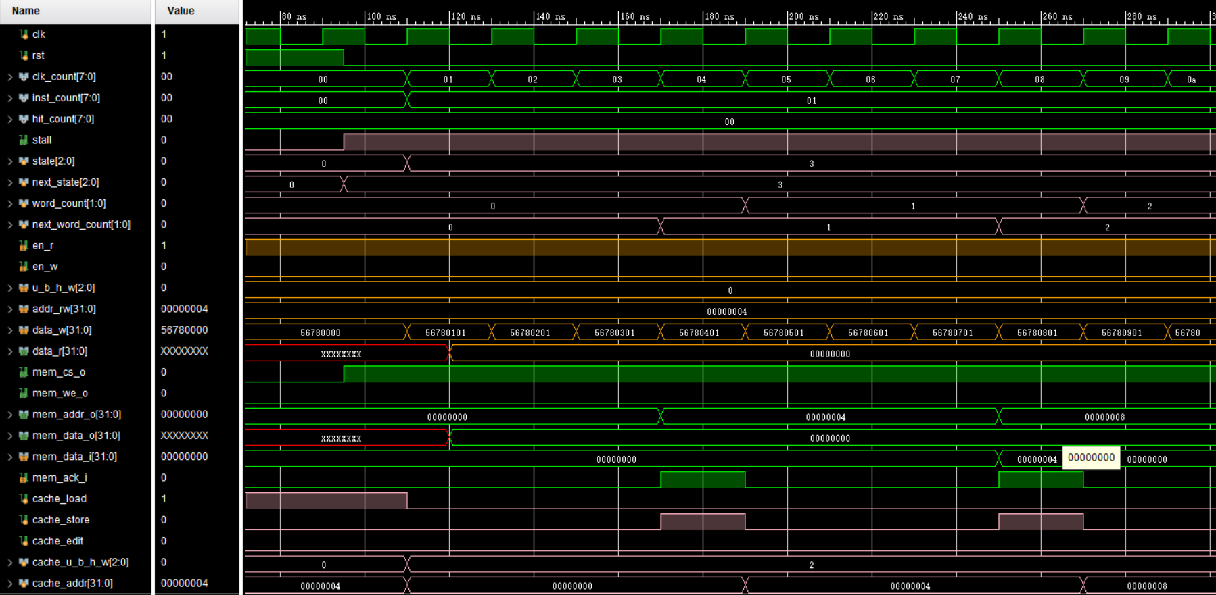
Simulation(1)
S_FILL
mem WORD0
mem WORD1
cache refill
WORD0
cache refill
WORD1

Slide 25
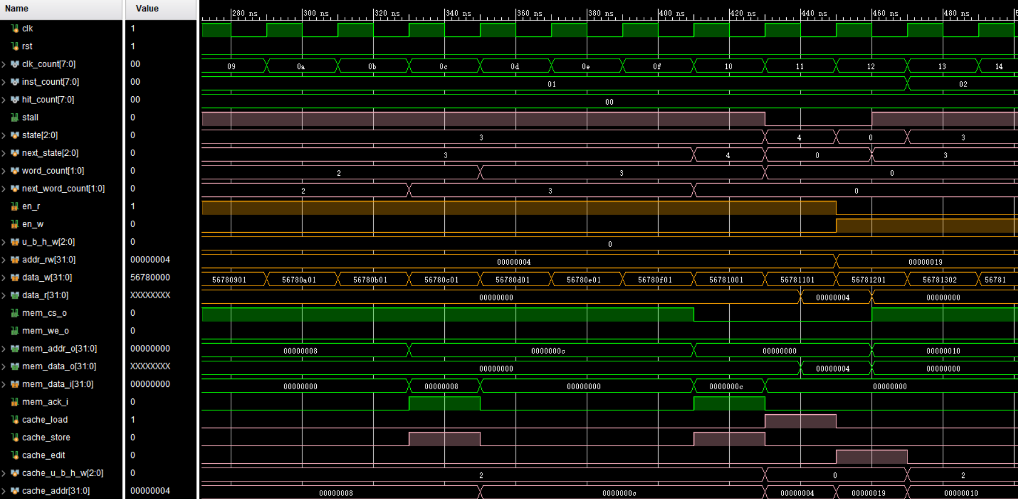
Simulation(2)

Slide 26
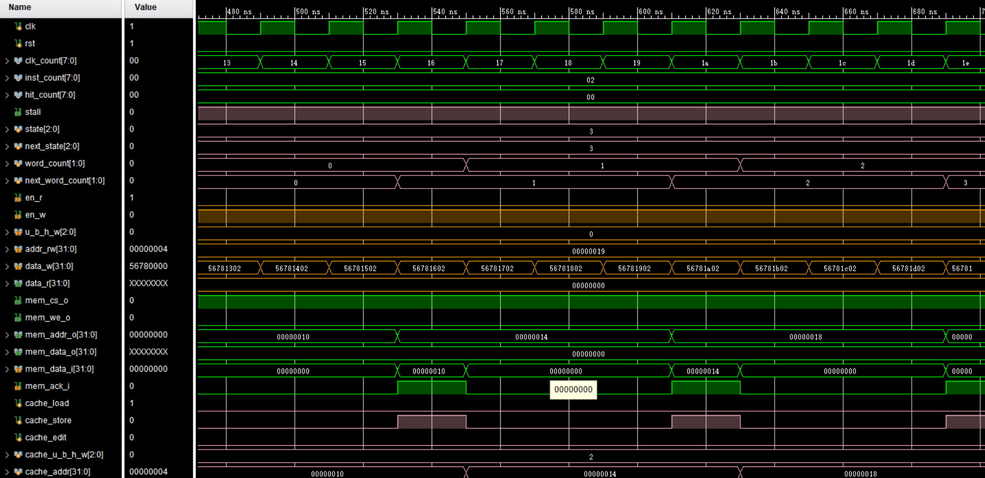
Simulation(3)

Slide 27
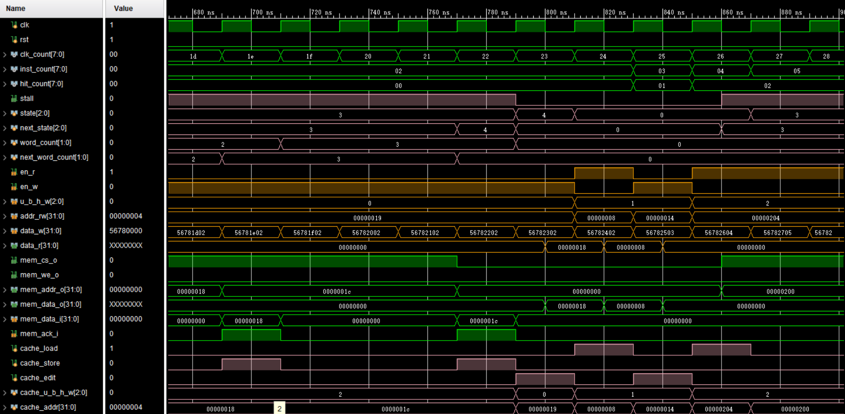
Simulation(4)

Slide 28
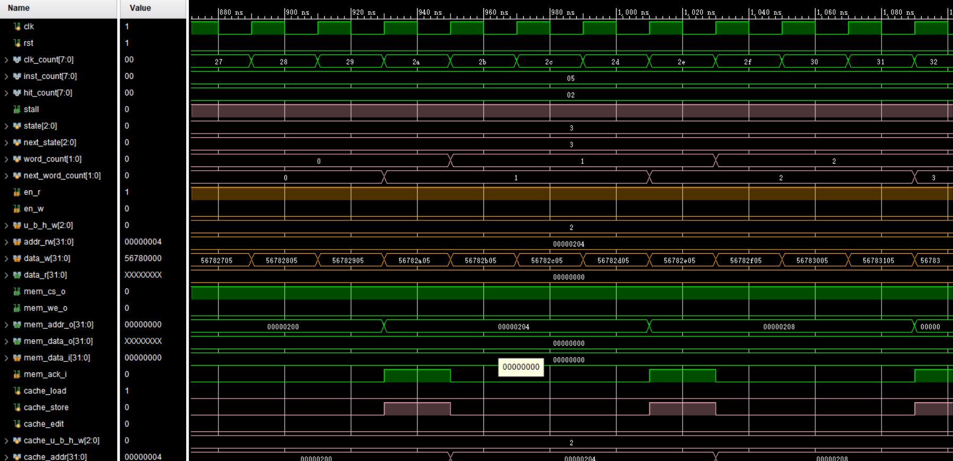
Simulation(5)

Slide 29
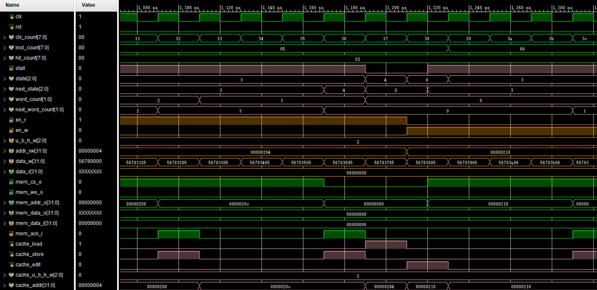
Simulation(6)

Slide 30
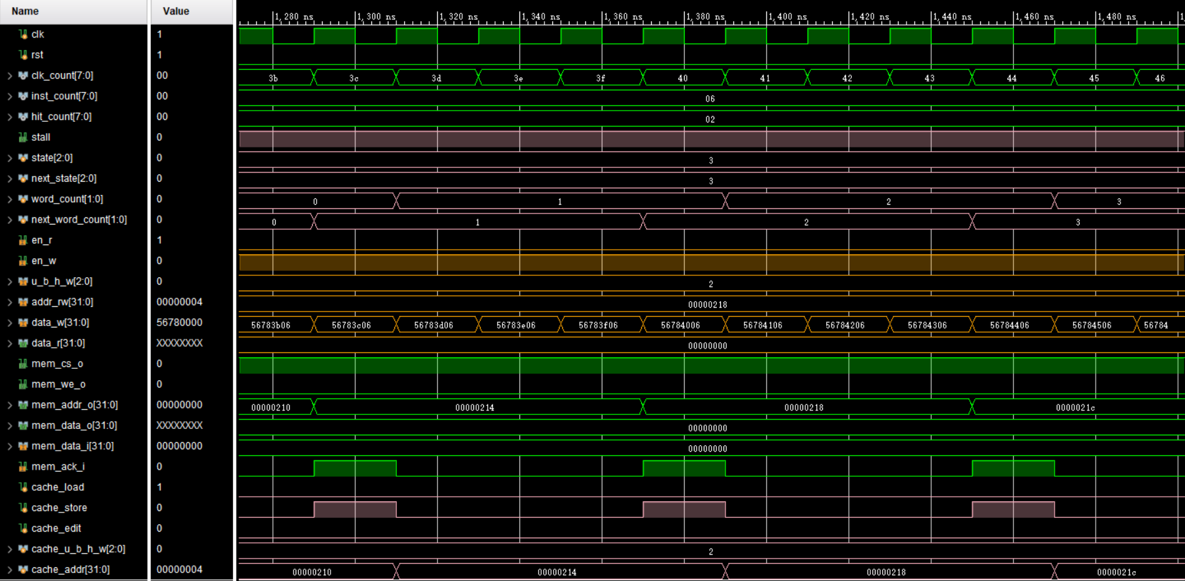
Simulation(7)

Slide 31
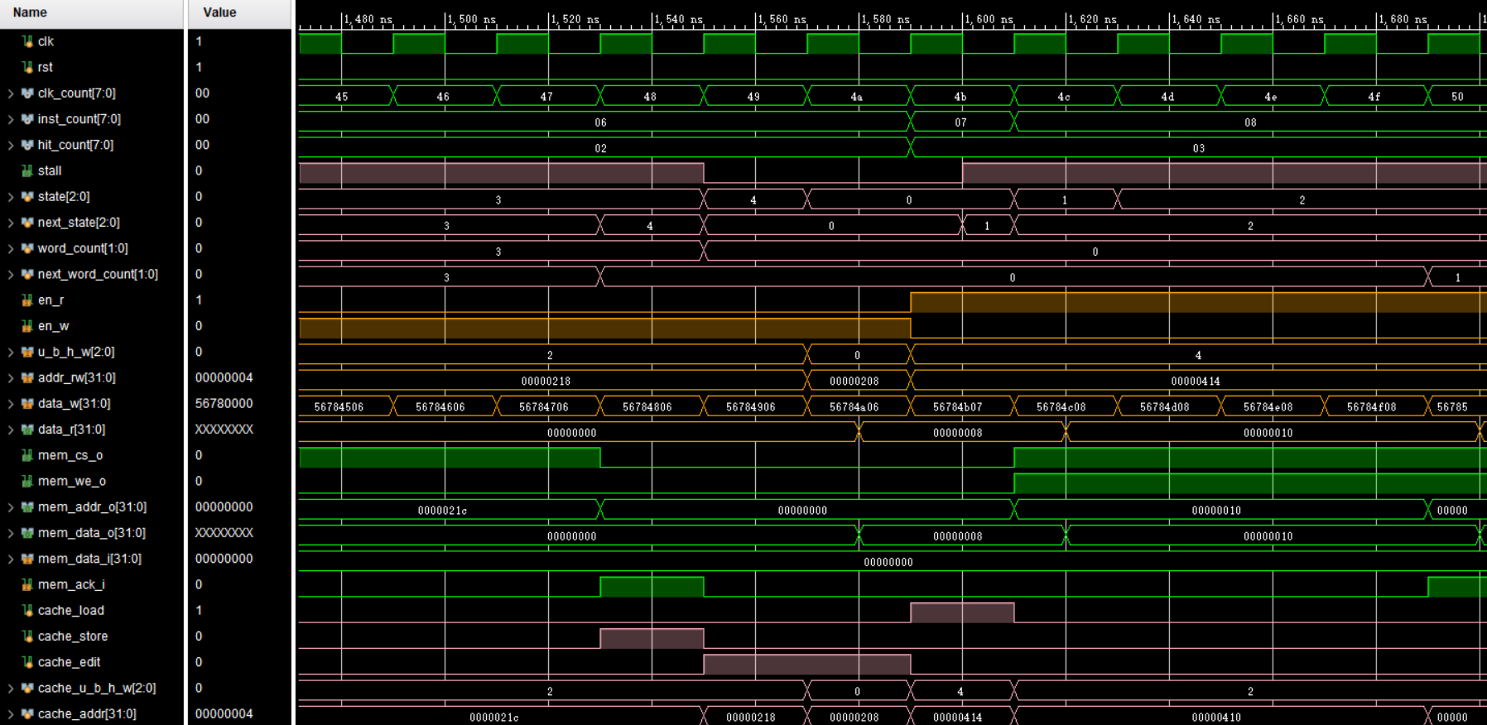
Simulation(8)

Slide 32
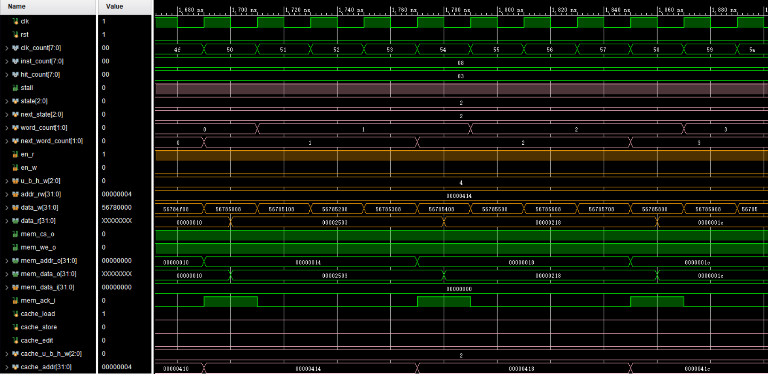
Simulation(9)

Slide 33
Checkpoints
CP1:
Waveform Simulation of CMU.
CP2:
FPGA Verification.

Slide 34
Thanks!

